Slide 1


Slide 2

BÀI 8

Slide 3

Làm thế nào để nhận biết sự nhanh hay chậm của chuyển động????

Slide 4

KHÁI NIỆM

Slide 5

I.

Slide 6


Slide 7


Slide 8


Slide 9


Slide 10


Slide 11


Slide 12


Slide 13

Lựa chọn các từ sau để điền vào chỗ trống

Slide 14


Slide 15


Slide 16


Slide 17


Slide 18

II.

Slide 19


Slide 20


Slide 21


Slide 22


Slide 23
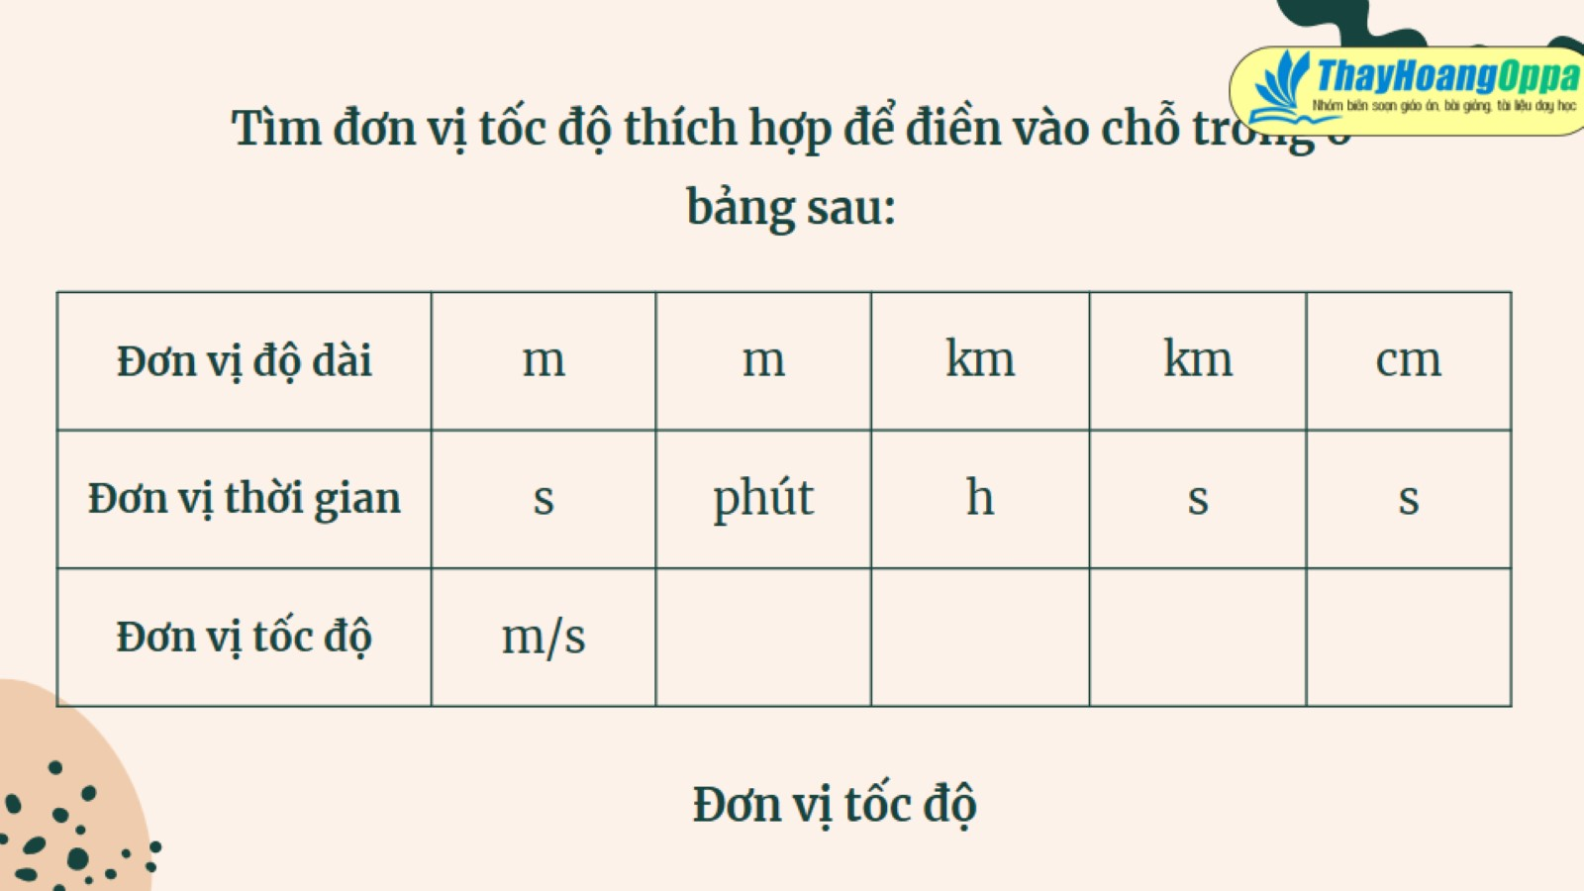
Tìm đơn vị tốc độ thích hợp để điền vào chỗ trống ở bảng sau:

Slide 24
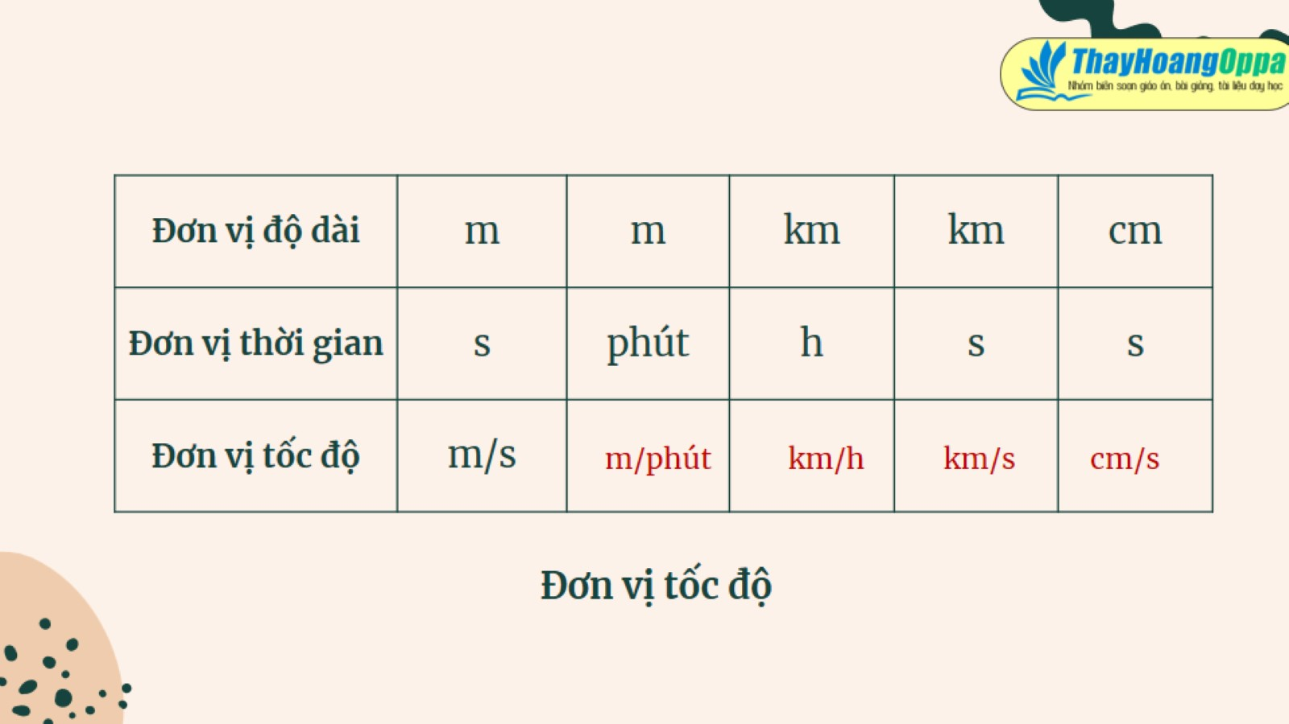

Slide 25
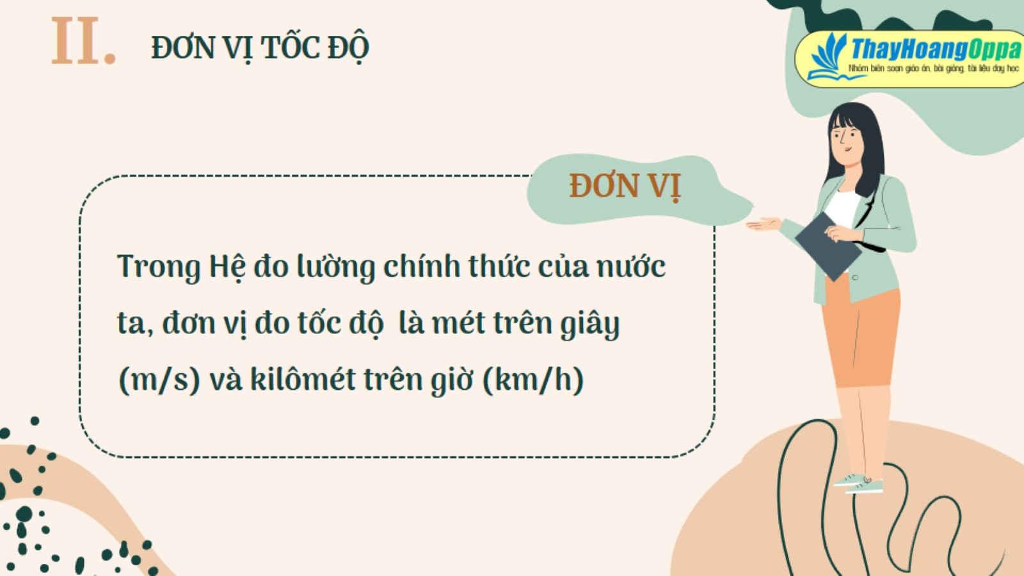

Slide 26
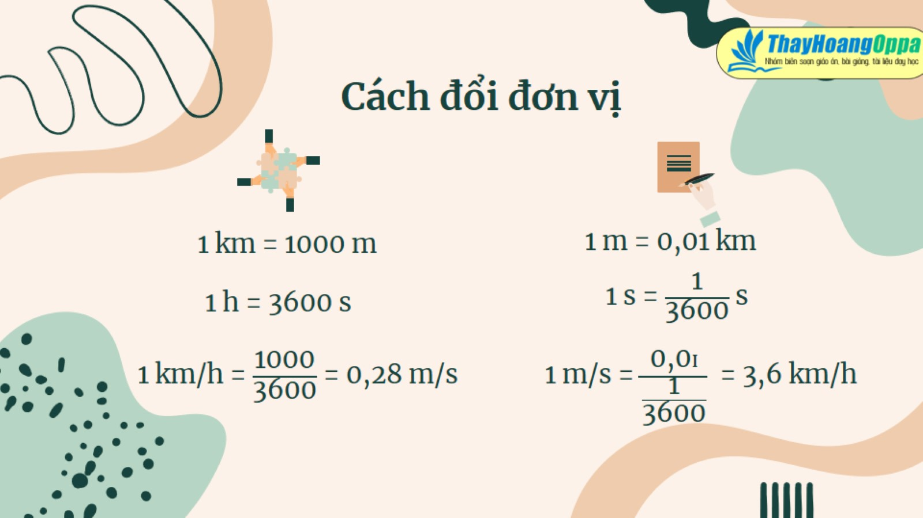

Slide 27
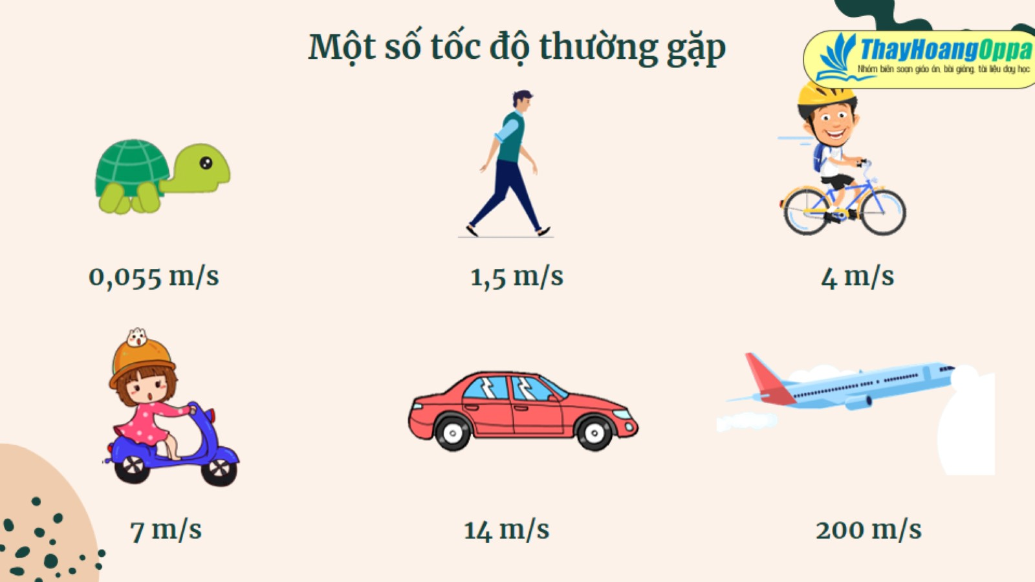

Slide 28

III.

Slide 29
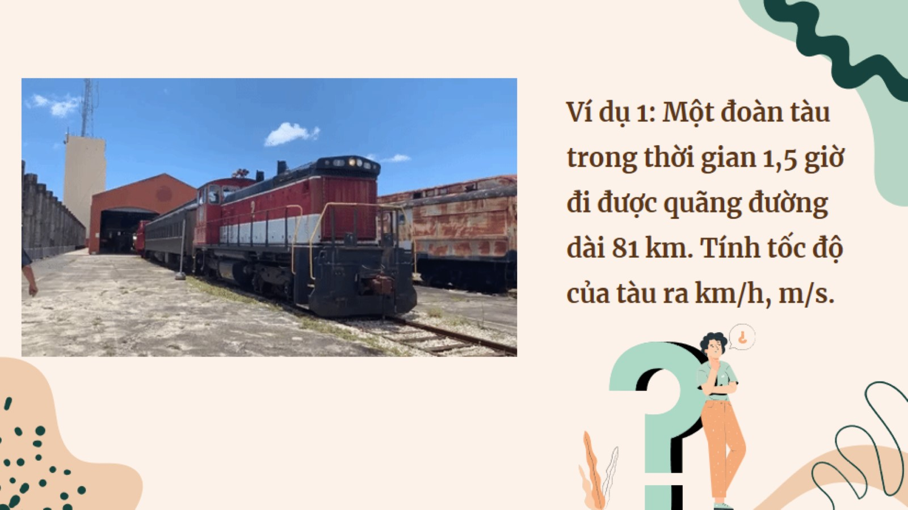
Ví dụ 1: Một đoàn tàu trong thời gian 1,5 giờ đi được quãng đường dài 81 km. Tính tốc độ của tàu ra km/h, m/s.

Slide 30
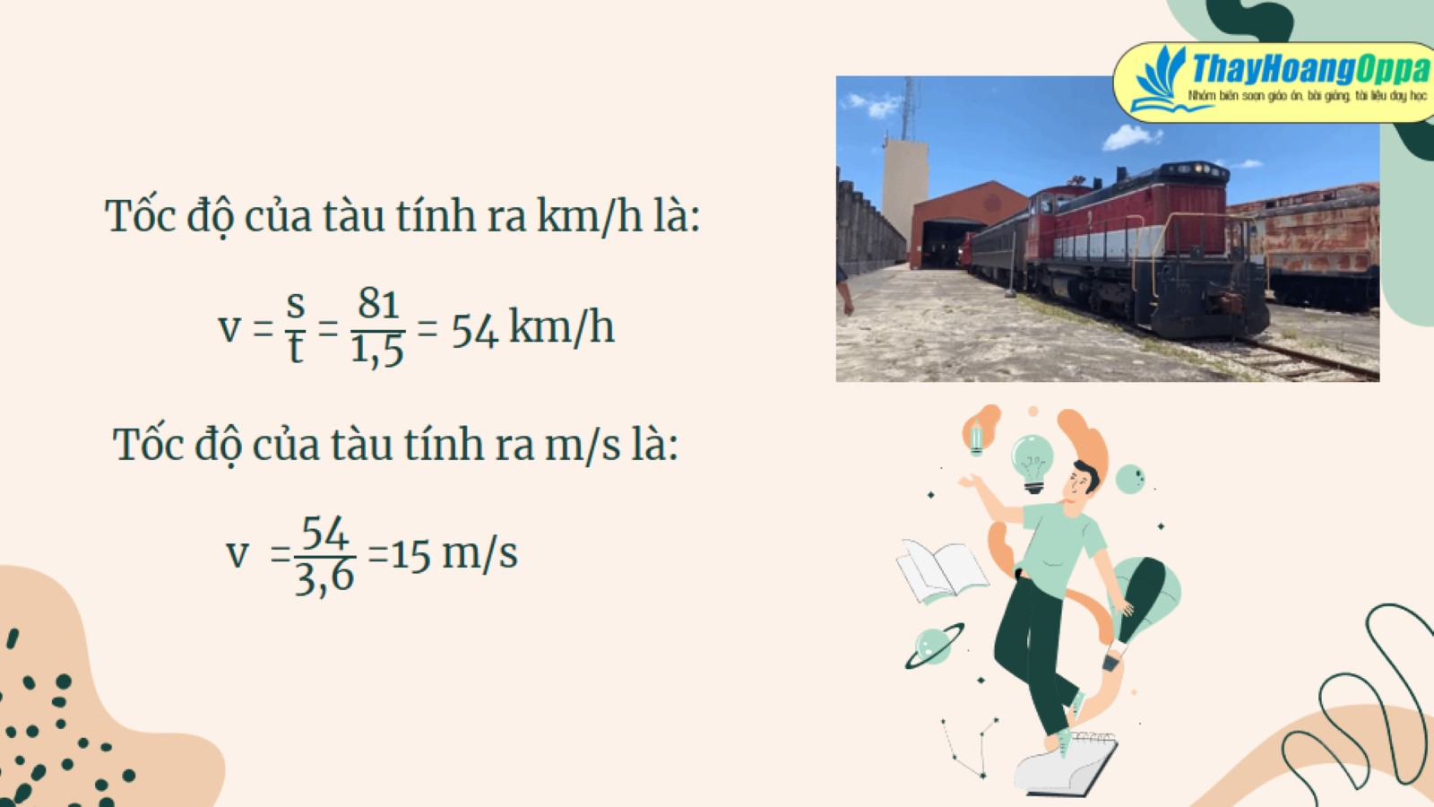
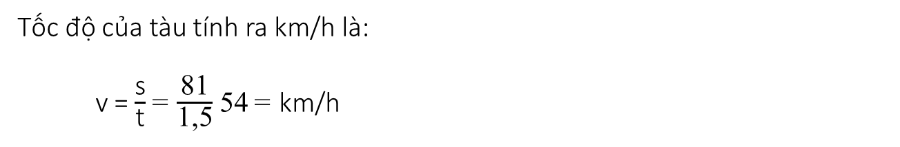
Tốc độ của tàu tính ra km/h là: v = $\frac{\text{s}}{\text{t}}$ = $\frac{\text{81}}{\text{1,5}}$ = 54 km/h

Slide 31

Ví dụ 2: Một bạn nhà cách tường 5 km, xuất phát từ nhà lúc 6 h 45 min đến trường lúc 7 h 15 min. Tính tốc độ của tàu ra km/h, m/s.

Slide 32

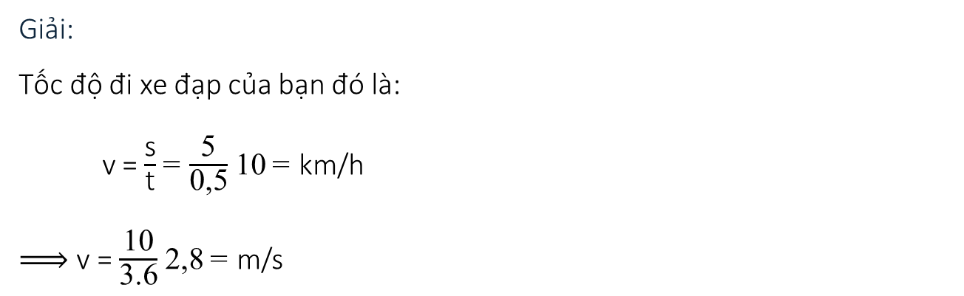
Giải: Tốc độ đi xe đạp của bạn đó là: v = $\frac{\text{s}}{\text{t}}$ = $\frac{\text{5}}{\text{0}\text{,5}}$ = 10 km/h v = $\frac{\text{10}}{\text{3.6}}$ = 2,8 m/s

Slide 33


Slide 34
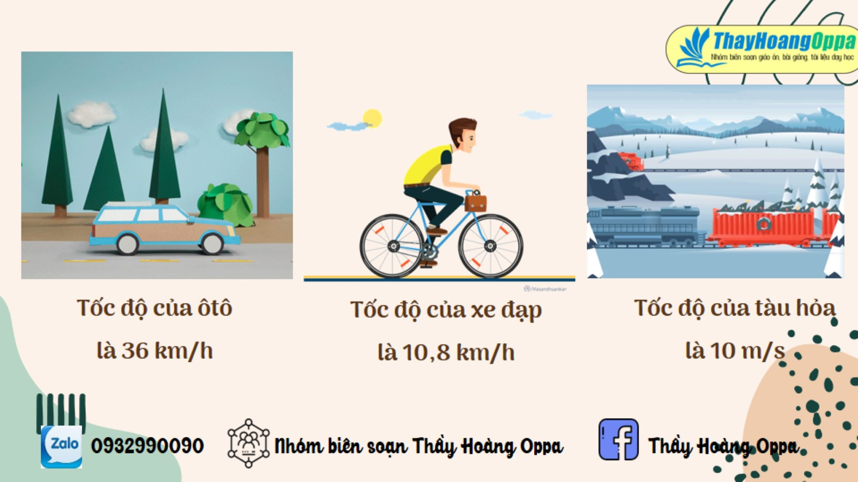

Slide 35
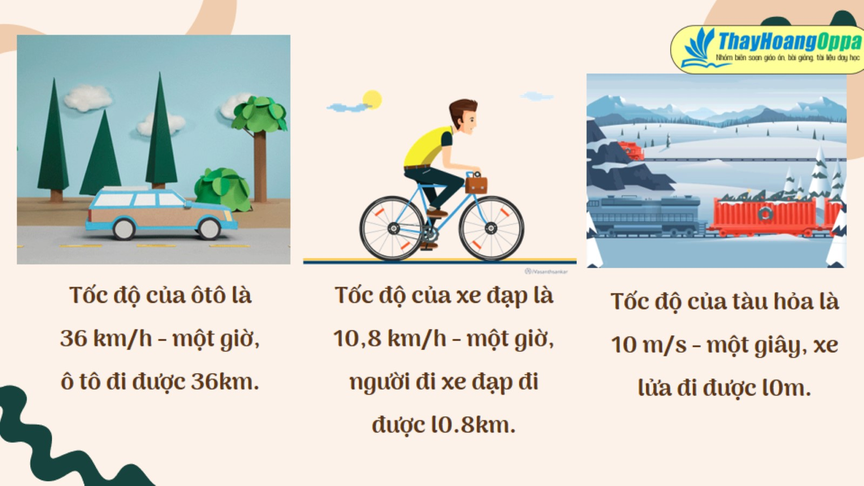

Slide 36


Slide 37
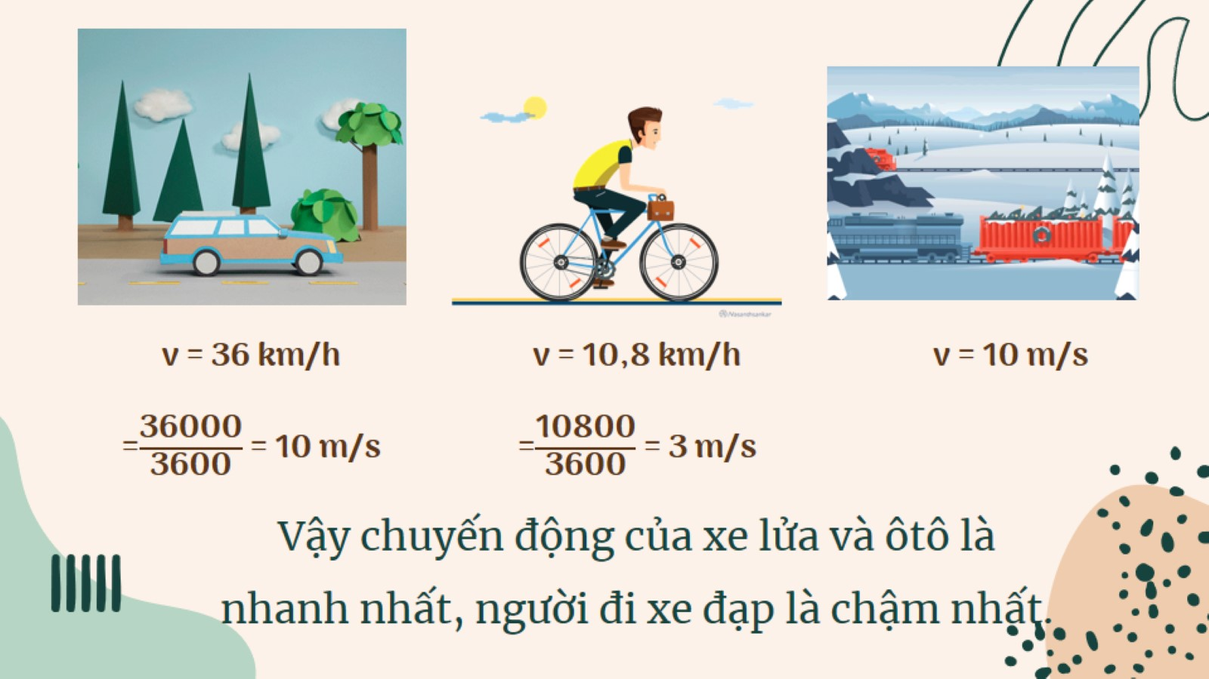

Slide 38


Slide 39
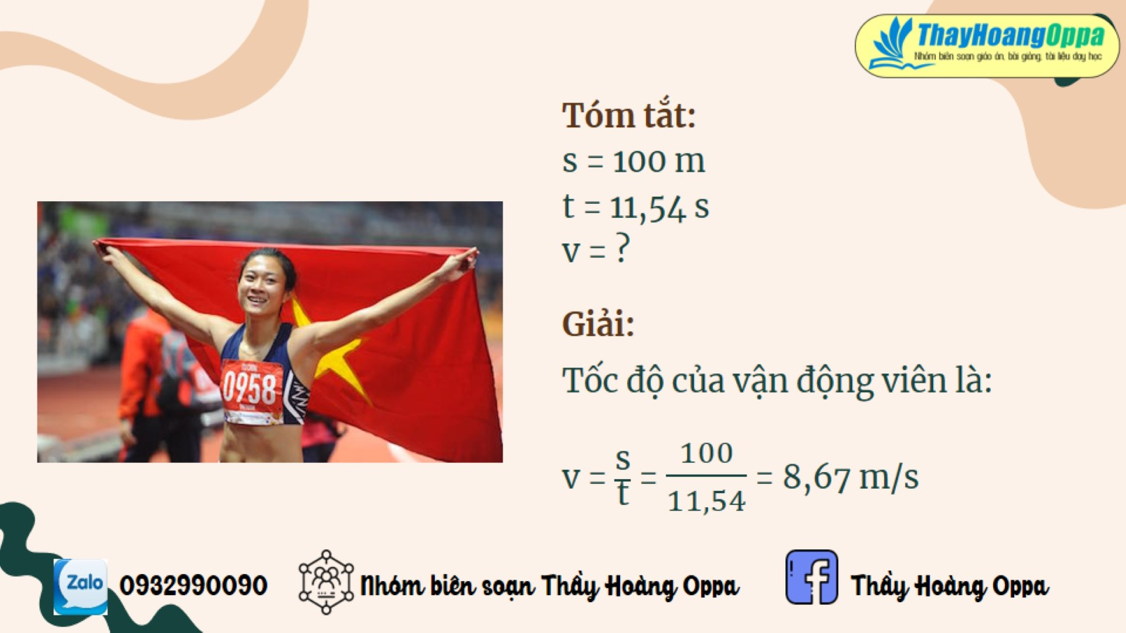

Giải: Tốc độ của vận động viên là: v = $\frac{\text{s}}{\text{t}}$ = $\frac{100}{11,54}$ = 8,67 m/s

Slide 40

Bạn B đi xe đạp từ nhà đến trường với tốc độ là 12 km/h hết 20 min. Tính quãng đường từ nhà B đến trường?

Slide 41
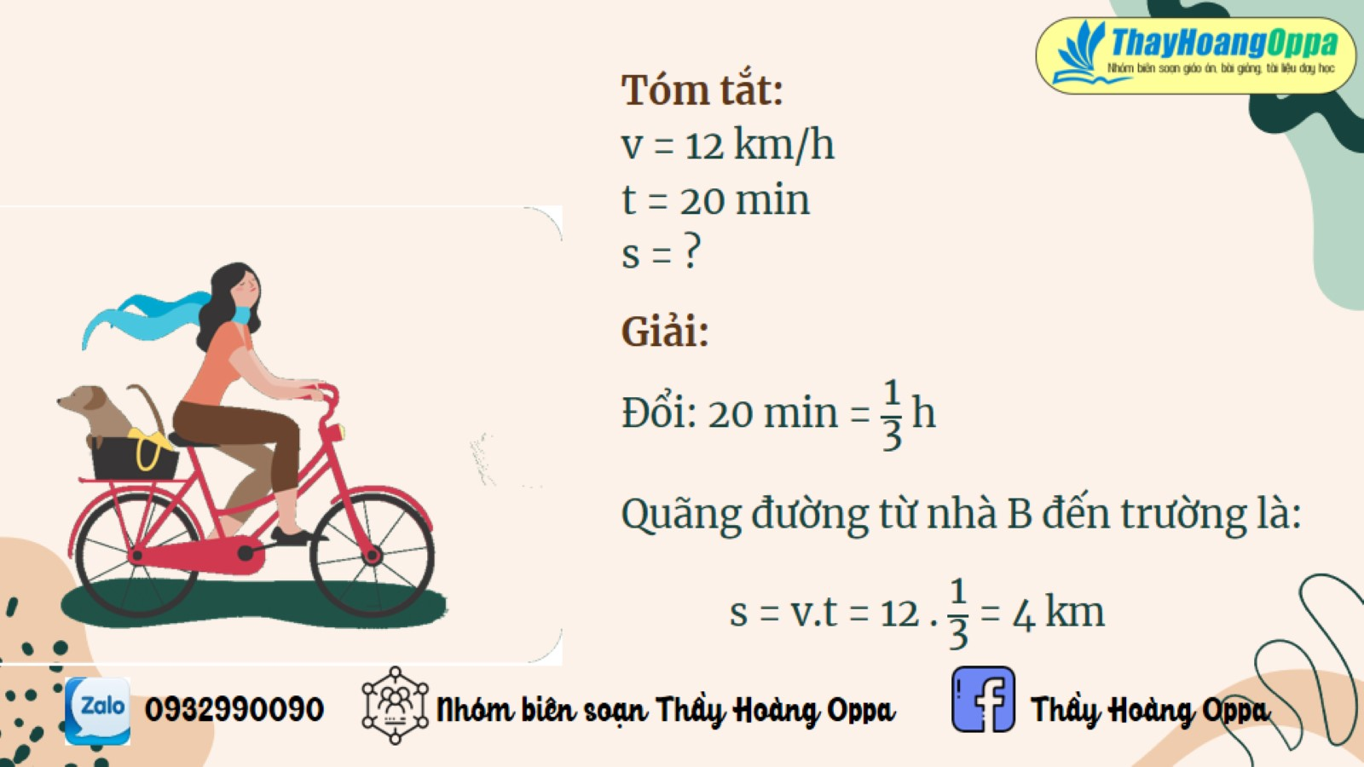

Giải: Đổi: 20 min = $\frac{\text{1}}{\text{3}}$ h

Slide 42
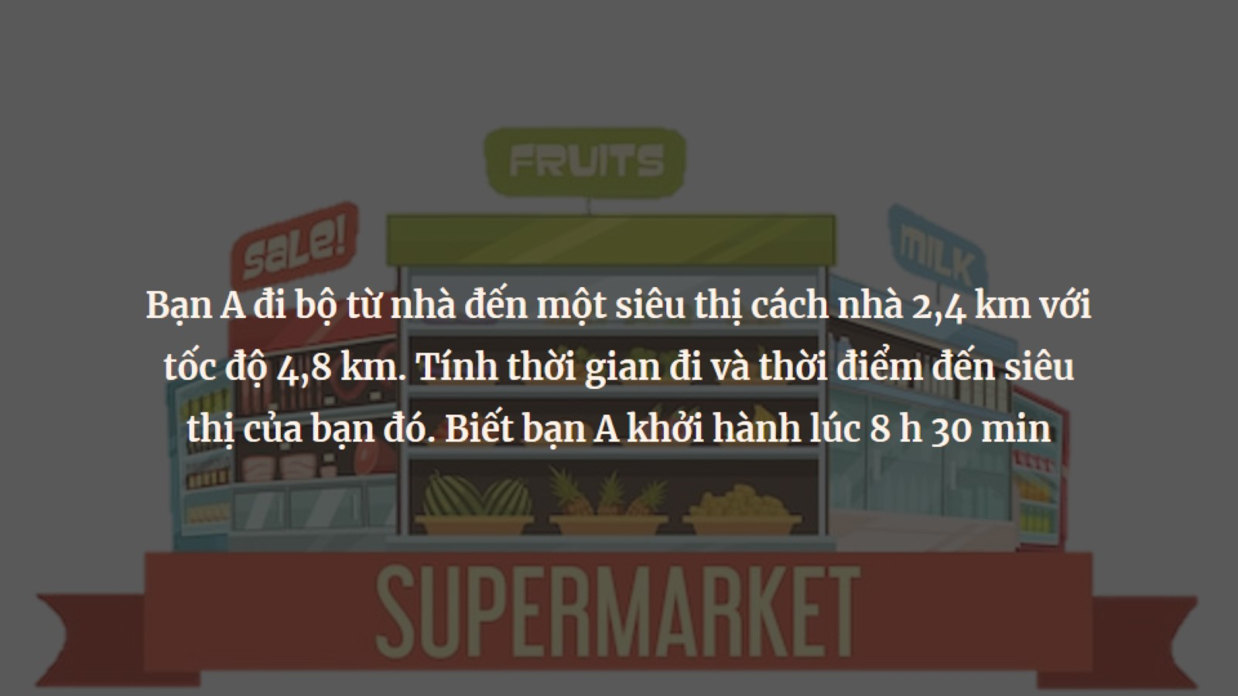

Slide 43
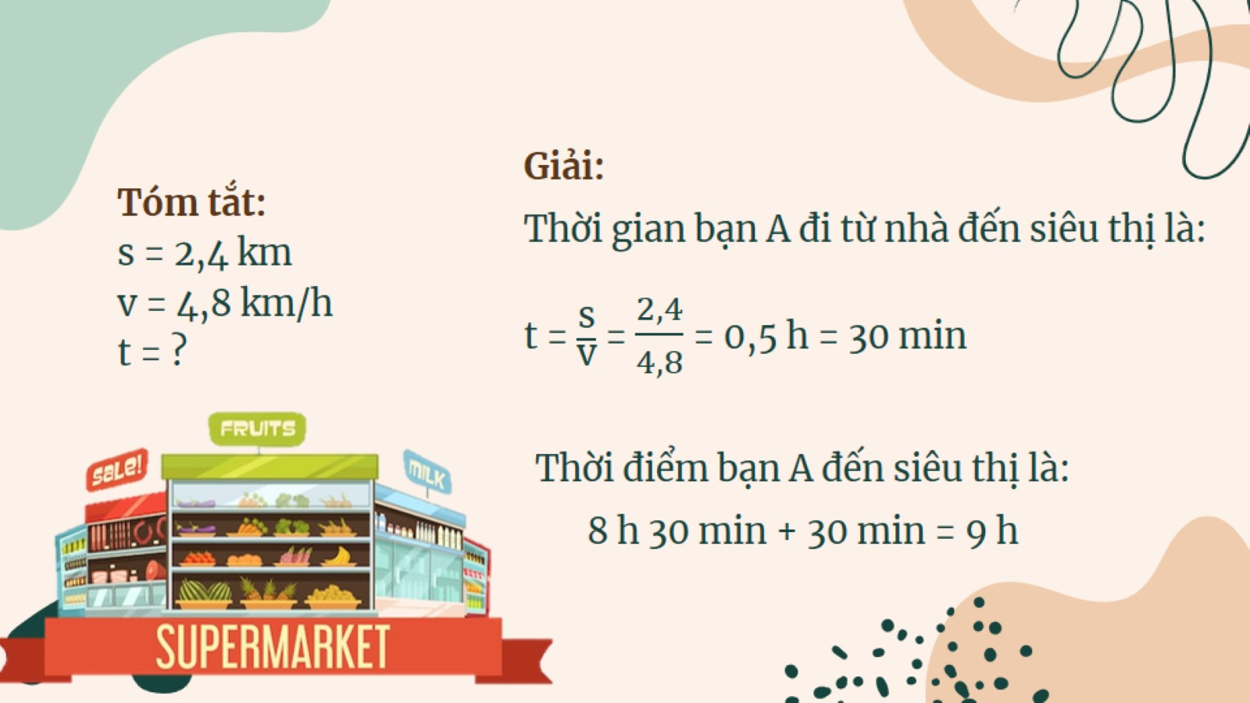

Slide 44

Một người đi bộ với tốc độ 4 km/h. Tìm khoảng cách từ nhà đến nơi làm việc biết thời gian cần để người đó đi từ nhà đến nơi làm việc là 30 phút.

Slide 45
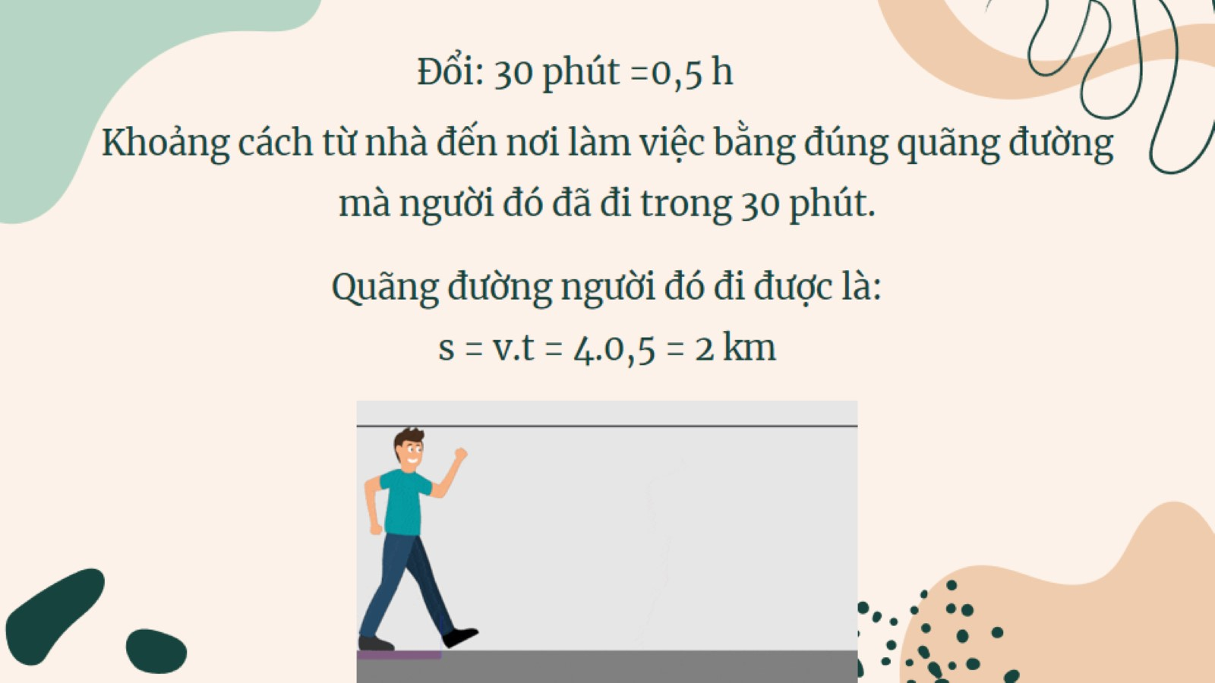

Slide 46


Slide 47


Slide 48


Slide 49


Slide 50


Slide 51

Trong hàng hải người ta thường dùng “nút” làm đơn vị đo tốc độ:

Slide 52

Trong vũ trụ, người ta dùng đơn vị là năm ánh sáng:

Slide 53


Slide 54


Slide 55


Slide 56

Thanks!

